Slide 1
INWESTYCJE ZREALIZOWANE PRZEZ WYDZIAŁ BUDOWLANO – INWESTYCYJNY W 2011r.
Sporządziła: Anna Wodowska
Wydział Budowlano - Inwestycyjny

Slide 2
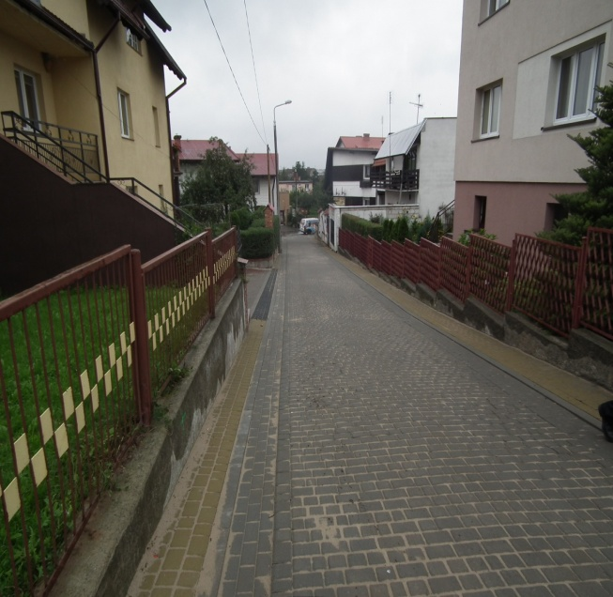
Budowa sieci kanalizacji deszczowej, sanitarnej, wodociągowej, gazowej wraz z przebudową nawierzchni ul. Lipowej w Chojnicach
Data zakończenia: 19.08.2011r.
Wykonawca: Przedsiębiorstwo Robót
Melioracyjnych i Ochrony Środowiska
„EKOMEL” Sp. Z o.o. ul. Angowicka 47Chojnice
Wykonano :
- długość drogi – 139,70 mb
- pieszo – jezdnia o szer. 4,0-5.50 m,
- nawierzchnia z kostki betonowej
„starobruk” o gr. 8 cm w kolorze szarym,
- chodniki z kostki brukowej „starobruk” o gr.6 cm
w kolorze szarym,
- zjazdy z kostki brukowej „starobruk” o gr.
8 cm w kolorze czarnym, pow. 23m²
- wybudowano 146 mb kolektora deszczowego,
- studnie – 7 szt.
- wpusty uliczne – 4 szt.
- wodociąg – 148 mb
- gazociąg – 132 mb
Koszt inwestycji: 331.357,12 zł

Slide 3
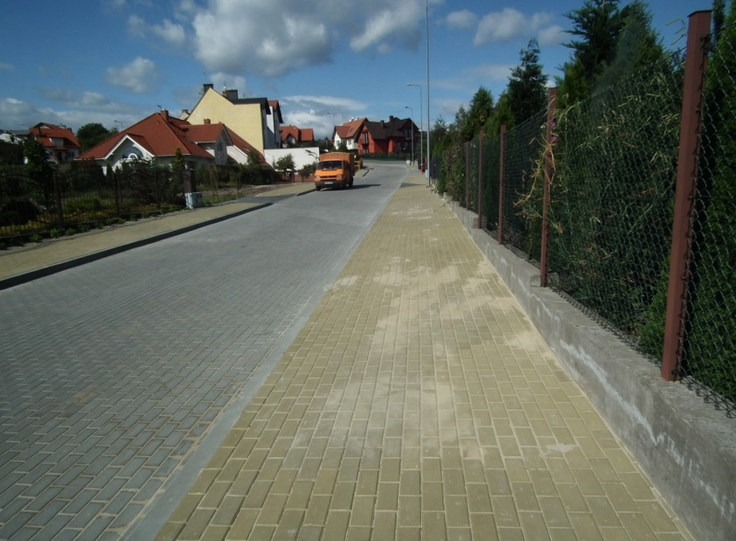
Budowa ul. Stromej i ul. Weterynaryjnej w Chojnicach
Data zakończenia: 13.10.2011r.
Wykonawca: „POL – DRÓG Chojnice” Sp. z o.o.
ul. Bydgoska 16, 89-600 Chojnice
Wykonano:
-przebudowę jezdni o łącznej dł.
660,45 mb i szer. 3,0-5,0 m,
nawierzchnia z kostki betonowej „starobruk” w kolorze szarym,
-chodniki z kostki brukowej „starobruk”
o gr. 6 cm w kolorze żółtym,
- zjazdy na posesje z betonowej kostki w kolorze czarnym i szarym,
- kanalizacja deszczowa o łącznej dł. 115,30 mb,
- wpusty uliczne – 5 szt.
- studzienki – 3 szt.
Koszt: 724.891,72 zł

Slide 4
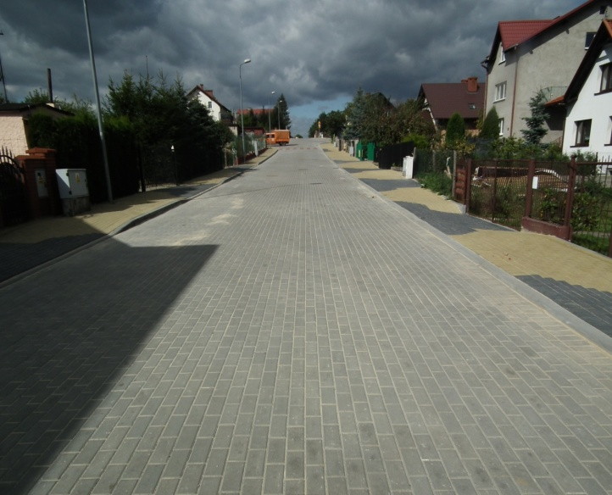
Budowa ul. Porzeczkowej i łącznika do ul. Bytowskiej wraz z kanalizacją deszczową w Chojnicach
Data zakończenia: 21.10.2011r.
Wykonawca: Konsorcjum firm:
Usługi Ogólnobudowlane „MARBRUK”
Charzykowy,
P.H.U EDMEL Al. Brzozowa 24/9,
Wybudowano:
- nawierzchnia o łącznej dł. 381 mb i szer. 6,0 m z kostki brukowej „cegiełka” frezowana,
- chodniki z kostki brukowej w kolorze żółtym,
- zjazdy do posesji z betonowej kostki w kolorze czarnym,
- próg spowalniający przemiennie pasy z kostki brukowej typu „cegiełka” frezowana koloru szarego i czarnego,
- kanalizacja deszczowa o dł. 374 mb,
- wpusty uliczne – 15 szt.
- wpusty krawężnikowe – 2 szt.
Koszt: 737.455,17 zł

Slide 5
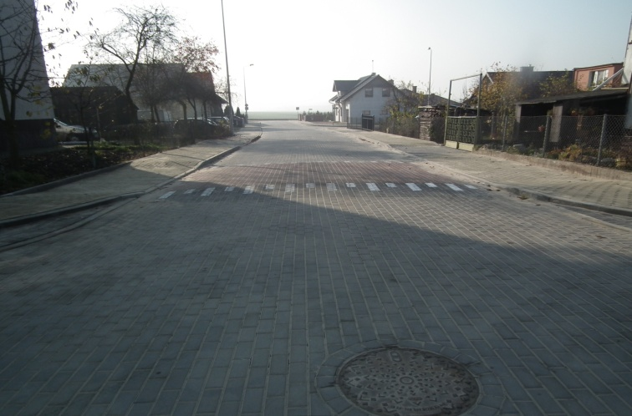
Budowa nawierzchni wraz z odwodnieniem i oświetleniem ulic: Bieszka, Długosza, Prusa i Baczyńskiego w Chojnicach
Data zakończenia: 20.10.2011r.
Wykonawca: „POL – DRÓG Chojnice”
ul. Bydgoska 16
Wybudowano:
- budowa nawierzchni o łącznej dł. 818,27 mb i o szer. 6,0m z kostki brukowej w kolorze szarym,
- chodniki obustronne z kostki brukowej w kolorze żółtym,
- zjazdy na posesje w kolorze czarnym,
- kanalizacja deszczowa o łącznej dł. 721,08 mb.
- studnie rewizyjne, wpusty uliczne, przykanaliki deszczowe,
- budowa nowego oświetlenia – 26 szt.
Koszt: 1.874.346,58 zł

Slide 6
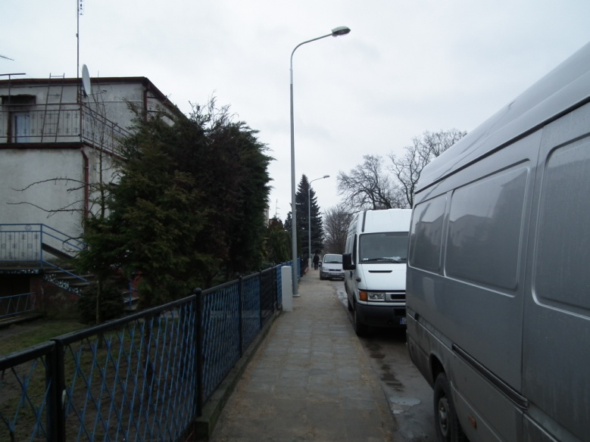
Budowa oświetlenia w ul. Sienkiewicza w Chojnicach
Wykonawca: Zakład Instalacji
Elektrycznych S. Bramański
ul. Brzoskwiniowa 49,
Chojnice
Wybudowano oświetlenie uliczne w ul. Sienkiewicza na odcinku od skrzyżowania z ul. Jaracza do ul. Orzeszkowej o łącznej dł. 210 m. Zamontowano 5 słupów oświetleniowych.
Koszt: 40.162,48 zł

Slide 7
Budowa ścieżki rowerowej i chodnika do granic miasta w kierunku m. Brusy
Data zakończenia: 15.11.2011r,
Wykonawca: SKANSKA S.A
ul. Gen. J. Zajączka 9
Warszawa
Wykonano:
ścieżkę rowerową i chodnik – dł. 505,0 m i szer. 3,0 m (ścieżka – 2,0 m, chodnik – 1,0 m) o nawierzchni bitumicznej
w kolorach: ścieżka rowerowa – czerwona, chodnik – szara
Koszt: 249.738,82 zł

Slide 8
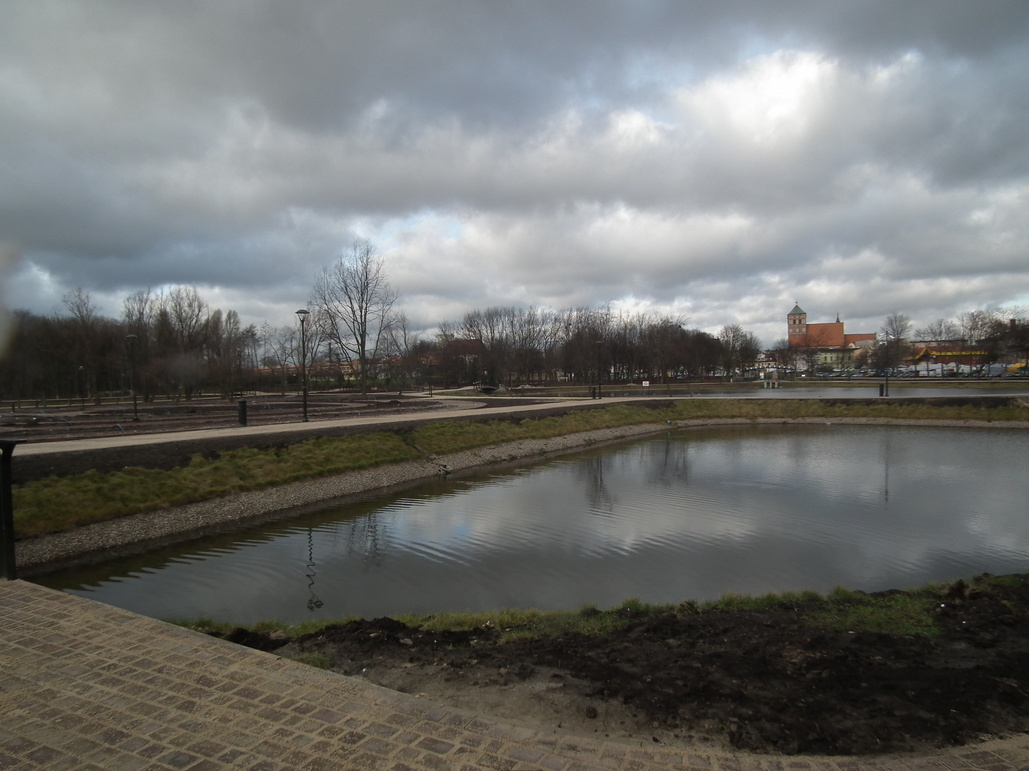
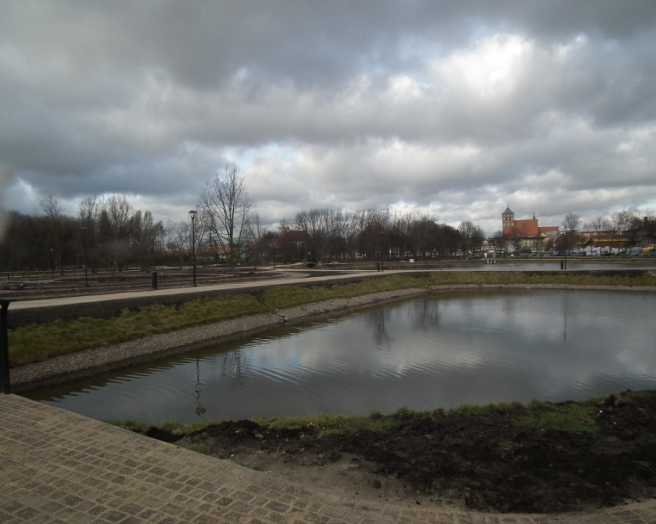
Zagospodarowanie Parku 1000-lecia w Chojnicach – I etap
Data rozpoczęcia:20.07.2011r.
Wykonawca: Konsorcjum firm: Zakład Ogólnobudowlany J. Urbaniak
ul. Angowicka 52a, Chojnice, „WO-KOP” W. Drewczyński ul. Mickiewicza 27, Chojnice,
Zakład Sprzętowo- Transportowy Czesław Pawłowski ul. Towarowa 1, 89-500 Tuchola
W trakcie realizacji. Wykonano:
ciągi piesze – szer. 4,5 m; 3,5 m; 2m dł. ok. 2km.
z kostki betonowej „starobruk” melanż .
Ścieżki rowerowe - szer. 4,5 m; 3,5 m; 2m dł. ok. 3 km.
z kostki betonowej czerwonej.
Mała architektura tj. (barierki zabezpieczające, stojaki na
rowery, ławki, kosze na śmieci, dozowniki torebek na psie
odchody, altany, pergole, zegar słoneczny, tablica
informacyjna).
Instalacja napowietrzania oraz rekultywacji wody
w zbiornikach Z2 i Z3,
Instalacja monitoringu CCTV – 11 kamer ( 5 obrotowych,
6 stałych, 2 monitory TVU, 2 urządzenia do cyfrowego
zapisu obrazu),
ogniwa fotowoltaiczne o mocy 8kV ( 70 szt.)
Koszt inwestycji: 2011r. – 5.400.000,00 zł
2012r. –3.188.124,61 zł w tym dofinansowanie z Wojewódzkiego Funduszu Ochrony Środowiska: 1.720.000,00 zł oraz dotacja w ramach konkursu Słoneczne Pomorze 220.000,00 zł

Slide 9
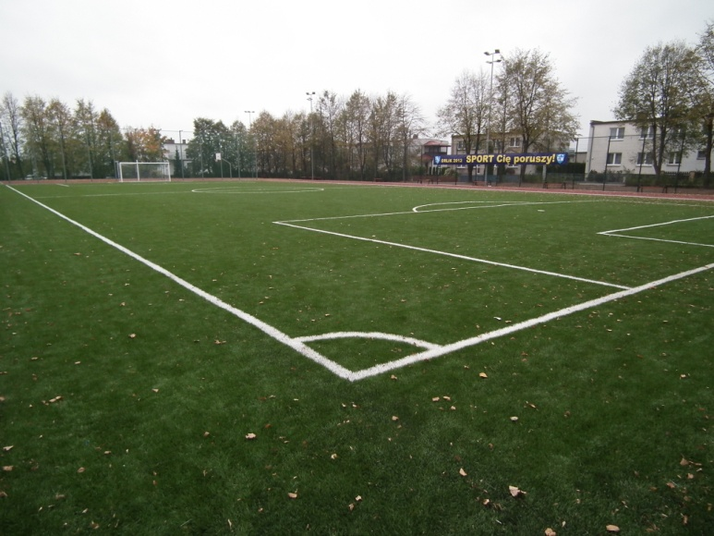
Budowa kompleksu „Moje Boisko – Orlik 2012”
Data zakończenia: 06.10.2011r.
Wykonawca:
GARDENIA Sport Sp. z o.o.
ul. Kłobucka 13, Warszawa oraz „Wo – Kop” Wojciech Drewczyński
ul. Mickiewicza 27, Chojnice.
W ramach programu zrealizowano:
- boisko do piłki nożnej o wymiarach 30,0 mx62,0 m powierzchni 1860 m²
- boisko wielofunkcyjne o wymiarach 19,1 m x 32,1 m o pow. 613,11 m² z nawierzchni poliuretanowej,
- oświetlenie 8 szt.
- rozbieg do skoku w dal
- bieżnię 4-torową
- parking – 8 miejsc postojowych oraz
2 miejsca dla osób niepełnosprawnych,
- budynek szatniowo – socjalny, murowany o pow. zabudowy 119,76 m² i powierzchni użytkowej 88,8 m²
Koszt: 1.542.790,04 zł w tym dofinansowanie
Ministerstwa Sportu i Turystyki : 500.000,00
oraz Wojewódzki Fundusz Ochrony Środowiska
i Gospodarki Wodnej : 17.370,00 zł

Slide 10
Wymiana stropodachu w Szkole Podstawowej nr 3 w Chojnicach
Data zakończenia:31.10.2011r.
Wykonawca: „WYSOCCY”
ul. Zakładowa 4 Chojnice
Roboty polegające na wymianie
istniejącego pokrycia dachowego z
obustronną okładziną z płyty
eternitu na stropodach wentylowany
z blachy perforowanej – akustycznej
wraz z opierzeniami z blachy
tytanowo – cynkowej.
Koszt: 310.210,55 zł

Slide 11
Wymiana i renowacja witraży w Szkole Podstawowej nr 1 w Chojnicach
Data zakończenia: 30.11.2011r.
Wykonawca: P.H.U „LINEA”
P. Olszak Łaziska 87
62-100 Wągrowiec
Zakres obejmował:
- demontaż witraży i stolarki okiennej ( 4 okna od strony frontowej)
- wykonanie nowej stolarki okiennej z drewna klejonego z szybą wewnętrzną,
- konserwacja witraży,
- powykonawcza dokumentacja konserwatorska
Koszt: 91.486,82 zł

Slide 12
Drenaż budynku starej Sali gimnastycznej przy Zespole Szkół nr 7 w Chojnicach
Data zakończenia: 21.09.2011r.
Wykonawca: Wo-Kop Wojciech Drewczyński
ul. Mickiewicza 27, 89-600 Chojnice
Wykonanie drenażu starej Sali gimnastycznej.
Koszt: 47.970,00 zł

Slide 13
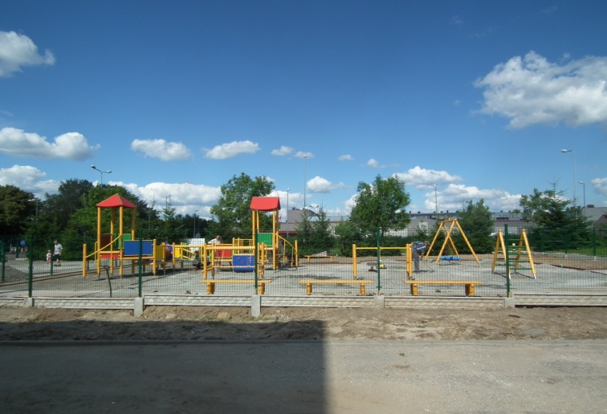
Budowa placu zabaw w ramach programu „Radosna Szkoła” przy Szkole Podstawowej nr 5
Data zakończenia: 30.08.2011r.
Wykonawca: Instalacje Grzewcze i
Sanitarne G. Narloch
ul. Sportowa 2, Brusy
Wykonano roboty w zakresie
zagospodarowania terenu,
montaż urządzeń – zestawów
zabawowych, wykonanie
nawierzchni syntetycznych,
nasadzenie zieleni.
Koszt: 241.598,12 zł w tym
dofinansowanie z Ministerstwa
Edukacji Narodowej: 107.299,04zł

Slide 14
Wymiana stolarki okiennej w budynku Ratusza
Data zakończenia:
I etap 30.06.2012r
Elewacja frontowa
do 30.09.2011r.
Wykonawca: Przedsiębiorstwo
Remontowo – Budowlane
„AGAD”
ul. Chrzanowskiego 23B
Toruń
Wymieniono stolarkę okienną
od strony frontowej.
Koszt inwestycji: 438.265,93 zł

Slide 15
Remonty w szkołach
Roboty remontowe w Szkole Podstawowej nr 1 w Chojnicach.
Data zakończenia: 12.08.2011r.
Wykonawca: WYSOCCY Sp. Jawna ul. Zakładowa4 Chojnice
Został wyremontowany pokój nauczycielski, sala lekcyjna. Przedmiot zamówienia
obejmował wymianę podłóg, wykonanie sufitu podwieszanego, wymiana instalacji
elektrycznej, malowanie rur i grzejników, wymiana umywalek, malowanie ścian.
Koszt remontu: 36.990,23 zł
Roboty remontowe w Szkole Podstawowej nr 5 w Chojnicach
Data zakończenia: 11.08.2011r.
Wykonawca: Z. Ogólnobudowlany A. Byszewski Chojnice
Przedmiot zamówienia obejmował remont sal lekcyjnych, montaż wykładziny pcv, malowanie ścian i sufitów, malowanie rur i grzejników, malowanie klatki schodowej, naprawa schodów od strony podwórka.
Koszt remontu: 100.260,12 zł
Roboty remontowe w Szkole Podstawowej nr 3 w Chojnicach
Data zakończenia: 11.08.2011r.
Wykonawca: : S-BUD Sp. Z o.o. Natalia Jurek – Pliszka Człuchów
Przedmiot zamówienia obejmował: wykonanie ocieplenia wraz z elewacją budynku „starej szkoły” montaż parapetów, rozebranie komina, wykonanie opierzenia rynien i rur.
Koszt remontu:111.876,79 zł
Roboty remontowe w Gimnazjum nr 1 w Chojnicach
Data zakończenia: 05.08.2011r.
Wykonawca: WYSOCCY Sp. Jawna ul. Zakładowa 4 Chojnice
Przedmiot zamówienia obejmował: wymiana posadzek w salach lekcyjnych, demontaż płytek pcv, zagruntowanie podłoża
Koszt remontu: 65.134,38 zł
Roboty remontowe w Gimnazjum nr 2 w Chojnicach
Data zakończenia: 31.08.2011r.
Wykonawca: WYSOCCY Sp. Jawna ul. Zakładowa 4 Chojnice
Przedmiot zamówienia obejmował: przeszpachlowanie i malowanie ścian i sufitu w salach lekcyjnych, skucie tynku wapiennego, wymiana drzwi do sal, wymiana posadzki, wykonanie włazu dachowego, remont kominów
Koszt remontu: 65.415,98 zł

Slide 16
Projekty
Budowa Domu Dziennego Pobytu w Chojnicach.
Data podpisania umowy: 01.07.2011r.
Wykonawca: Pracownia Usług Projektowych M. Kłosowski,
ul. Gdańska Chojnice
Wydano pozwolenie na budowę dn. 30.11.2011r.
KOSZT: 36.285,00 zł
Przebudowa targowiska przy ul. Angowickiej w Chojnicach.
Data podpisania umowy: 13.09.2011r.
Wykonawca: Pracownia Projektowa „ARCHITECTONIKA” Chojnice
Dokumentacja wraz ze złożonym wnioskiem na pozwolenie na
budowę do dnia 27.01.2012r
Koszt: 47.970,00 zł
Budowa Chojnickiego Centrum Kultury
Wykonawca: Pracownia Projektowa Janusz Pachowski,
ul. Prądzyńskiego 5, Izabelin
Wydano pozwolenie na budowę dn. 31.10.2011r.
Koszt: 510.000,00 zł
Opracowanie dokumentacji projektowej na „Przebudowę
parkingu przy Placu Piastowskim w Chojnicach.
Wykonawca: Usługi Projektowe, Nadzór Budowlany Daniel Folehr
Plac Piastowski 25a,Chojnice
Pełna dokumentacja projektowa wraz ze złożonym wnioskiem
o pozwolenie na budowę do dn. 15.03.2012r.
Koszt: 18.000,00 zł

